Slide 1
相关和回归
林隆慧

Slide 2
相 关






























正线性相关
负线性相关
非线性相关




























完全正线性相关
完全负线性相关
不相关

Slide 3

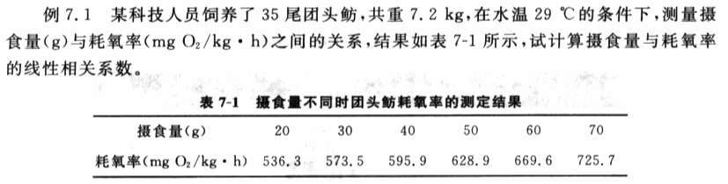

Slide 4
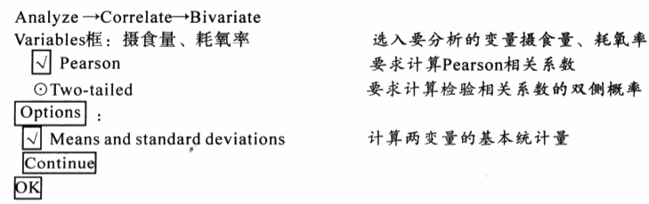

Slide 5
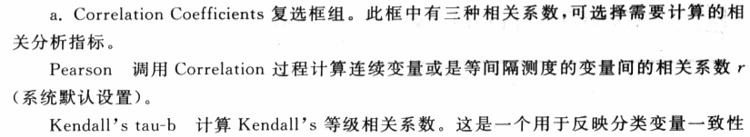

Slide 6
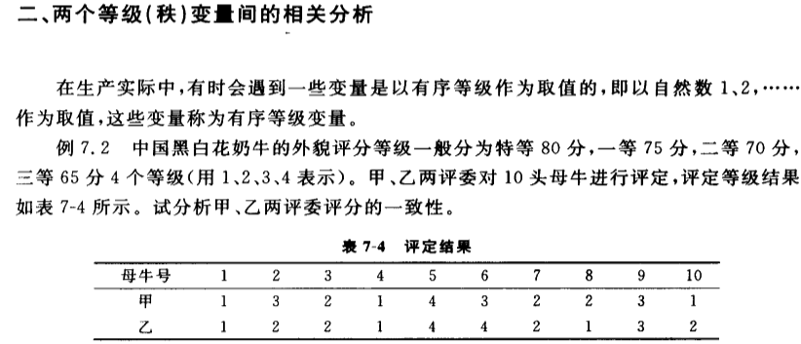

Slide 7
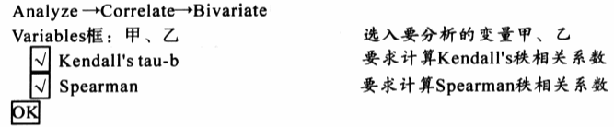

Slide 8
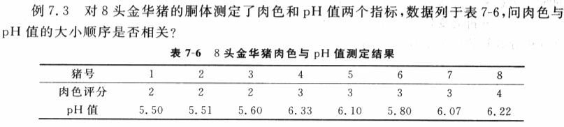

Slide 9
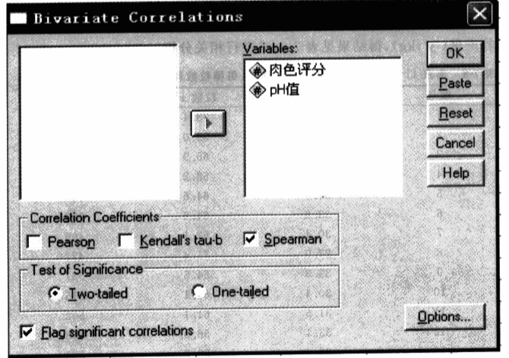

Slide 10

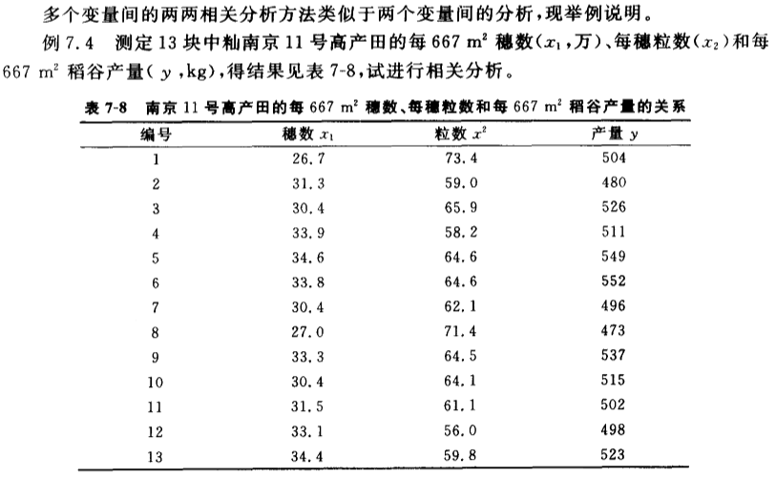

Slide 11
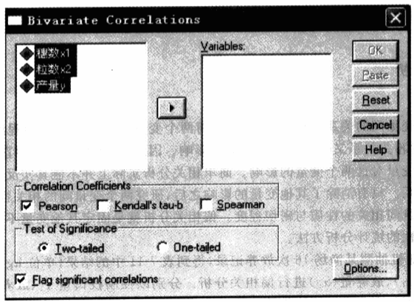

Slide 12



Slide 13
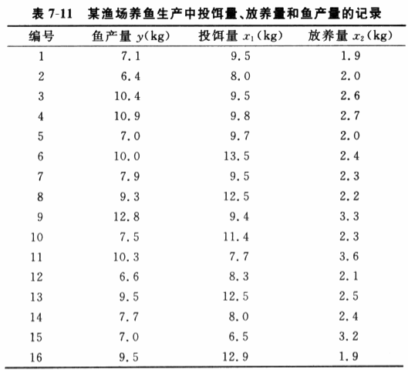

Slide 14
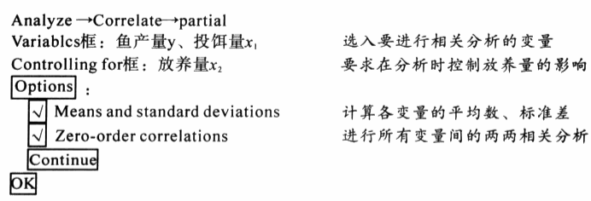

Slide 15
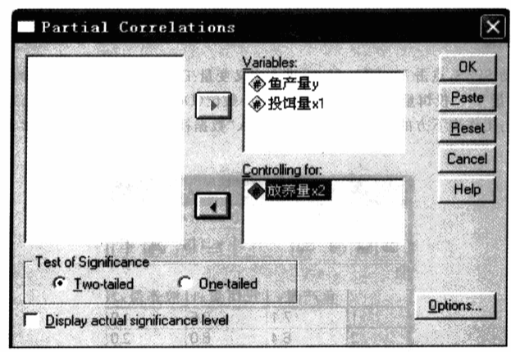

Slide 16
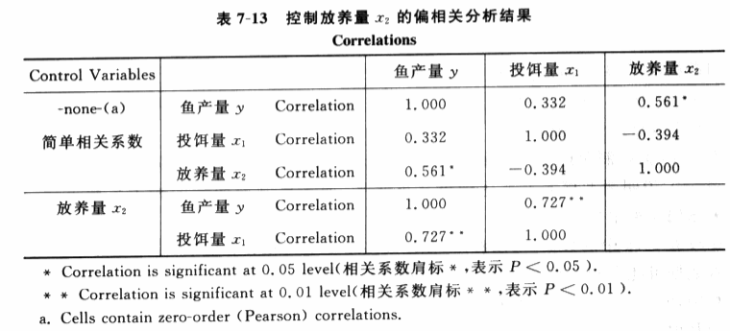

Slide 17
回 归
1
一元线性回归
2
多元线性回归
3
一元曲线回归
4
多元曲线回归

Slide 18
一元线性回归
例8-12
采用碘量法测定还原糖含量，用0.05 mol/L 硫代硫酸钠滴定标准葡萄糖溶液，记录耗用硫代硫酸钠的体积数（mL），试验结果见表8-44，试求 y 对 x 的线性回归方程。
表8-44 硫代硫酸钠和葡萄糖溶液的体积数
x | 0.9 | 2.4 | 3.5 | 4.7 | 6.0 | 7.4 | 9.2
y | 2 | 4 | 6 | 8 | 10 | 12 | 14

Slide 19
多元线性回归
例8-13
为分析果汁加工过程中的非酶褐变原因，在某品牌桃肉果汁加工过程中随机测定了无色花青苷（x₁）、花青苷（x₂）、美拉德反应（x₃）、抗坏血酸含量（x₄）和非酶褐变色度值（y），试验结果如表8-48所示。试建立 y 与x₁、x₂、x₃、x₄的线性回归关系。
表8-48 桃肉加工过程中非酶褐变原因分析相关指标测定结果: P272

Slide 20
（一元）曲线回归
例8-14
乳酸菌发酵实验时，为了测得乳酸菌的生长曲线，得到如表8-55所示数据。试作曲线回归分析。
表8-55 培养时间和活菌数关系
x / h | 0 | 6 | 12 | 18 | 24 | 30 | 36
y / ×10⁷个/mL | 4.07 | 6.03 | 13.49 | 31.62 | 87.10 | 141.25 | 199.53

Slide 21
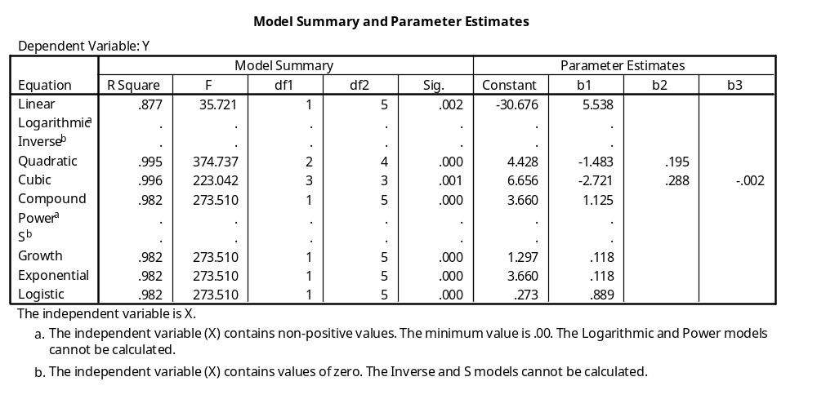
曲线回归

Slide 22
曲线回归的拟合方式及模型表达方式
Linear | 线性模型 | y = b₀ + b₁ x
Quadratic | 二次多项式模型 | y = b₀ + b₁x + b₂ x²
Compound | 复合模型 | y = b₀ (b₁) ^{x}
Growth | 生长模型 | y = e ^{(b0 + b1 x)}
Logarithmic | 对数模型 | y = b₀ + b₁ ln (x)
Cubic | 三次多项式模型 | y = b₀ + b₁ x + b₂ x² + b₃ x³
S | S曲线模型 | y = exp (b₀ + b₁) / x
Exponential | 指数模型 | y = b₀ e ^{b1x}
Inverse | 双曲线模型 | y = b₀ + b₁ / x
Power | 幂函数模型 | y = b₀ x^{b1}
Logistic | 逻辑模型 | y = 1/(1/u + b₀ b₁ x)

Slide 23
一元曲线回归 （作图判断）
例4-4 某种食品中的主要成分是淀粉A与蛋白质B，经过试验得到两种成分之比 x 与膨胀系数 y 的资料如表4-13所示，试建立 y 与 x 之间的关系式，并做显著性检验（α= 0.05）
作图显示抛物线形状，因此可以一元二次多项式回归
x | 37.0 | 37.5 | 38.0 | 38.5 | 39.0 | 39.5 | 40.0 | 40.5 | 41.0 | 41.5 | 42.0 | 42.5 | 43.0
y | 3.4 | 3.0 | 2.6 | 2.4 | 2.1 | 1.8 | 1.5 | 1.7 | 1.8 | 1.9 | 2.4 | 2.5 | 2.9

Slide 24
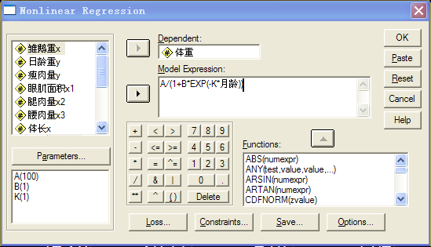
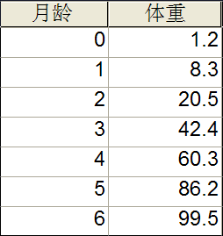
生长曲线方程的拟合
Loistic：y=A/(1+B*exp(-k*t))
Gompertz: y=A*exp((-B*exp(-k*t))
Von Bertalanffy: y=A*(1-B*exp(-k*t))**3

Slide 25
多元曲线回归
举例：二元二次多项式回归
转化为五元一次线性回归：
y = b₀ + b₁x₁ + b₂x₂ + b₃ x₁² + b₄ x₂² + b₅ x₁x₂
举例：六元二次多项式回归
例6-3 在生产异亮氨酸的过程中，对其原材料配方，运用均匀试验设计技术进行试验优化研究。目的：降低原材料消耗和提高产酸率。试验考核指标是产酸率 y (g / L)。
葡萄糖 | 硫酸铵 | 磷酸二氢钾 | 生物素维生素H | 维生素B1 | 蛋氨酸
x₁ | x₂ | x₃ | x₄ | x₅ | x₆

Slide 26
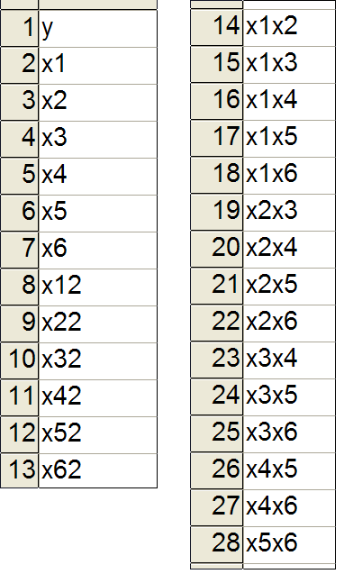

Slide 27
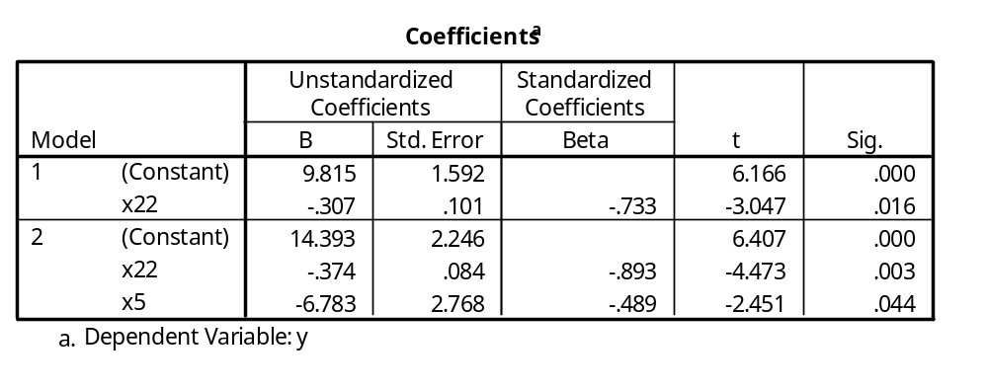
六元二次多项式回归
转变为：27元一次线性回归

